Slide 1
A1.研發具產業特色統整與跨域課程
計畫執行
A.進階佳農巧克力
可可樹種植知識
巧克力飲品製作技術
可可豆發酵知識
巧克力產品製作技術
可可及巧克力英文知識

Slide 2
A1.研發具產業特色統整與跨域課程-進階佳農巧克力
計畫執行
研習活動 | 研習日期 | 參與人數
參訪可可樹種植園區 | 111年10月 31 日 | 師生20人
辦理巧克力產品相關研習活動 | 111年11月3日 | 師生40人
 | 111年11月7.9.11日 | 師生40人
辦理巧克力飲品餐飲產品相關研習 | 111年8月25日 | 師生80人

Slide 3
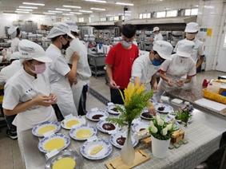
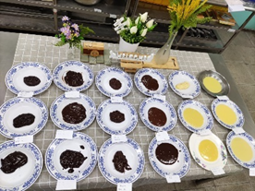
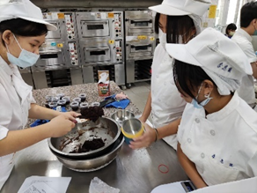
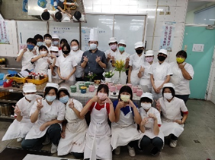
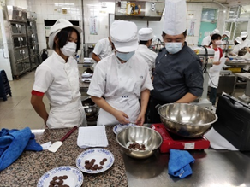
進階佳農巧克力研習活動

Slide 4
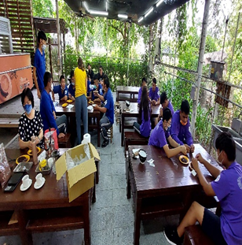
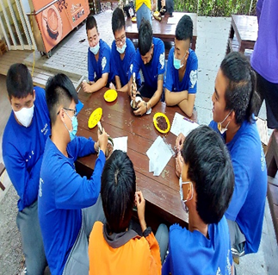
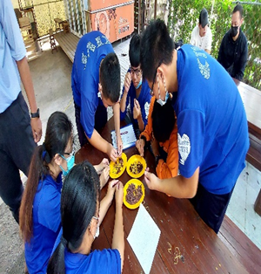
進階佳農巧克力研習活動

Slide 5
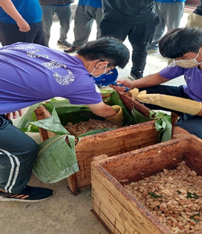
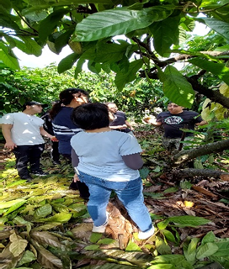
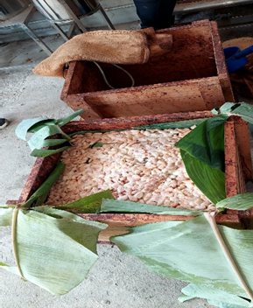
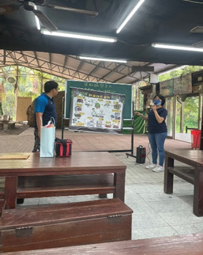
進階佳農巧克力研習活動

Slide 6
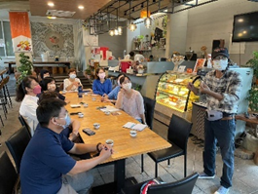
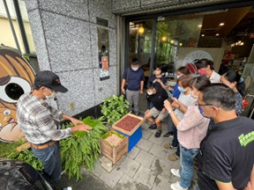
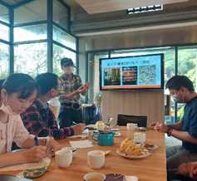
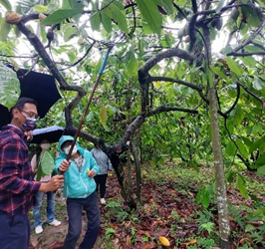
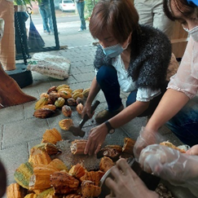
進階佳農巧克力參訪活動

Slide 7
進階佳農巧克力教學大綱

Slide 8
進階佳農巧克力教學大綱

